Slide 1
La musique française
Patricia Kaas

Slide 2
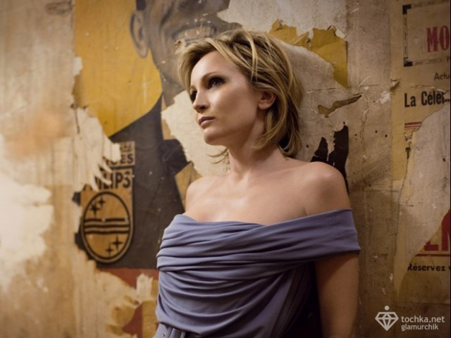
Patricia Kaas

Slide 3
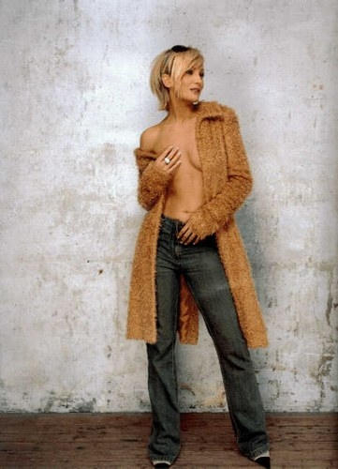
Patricia Kaas, née le 5 décembre 1966 à Forbach (Moselle) en Lorraine, est une chanteuse française. Depuis 25 ans, elle connaît le succès dans les principaux pays francophones, germanophones, ainsi qu'en Russie, où elle se produit régulièrement sur scène. Ses albums sont commercialisés dans une quarantaine de pays. Ses ventes sont estimées à environ 16 millions à travers le monde.

Slide 4
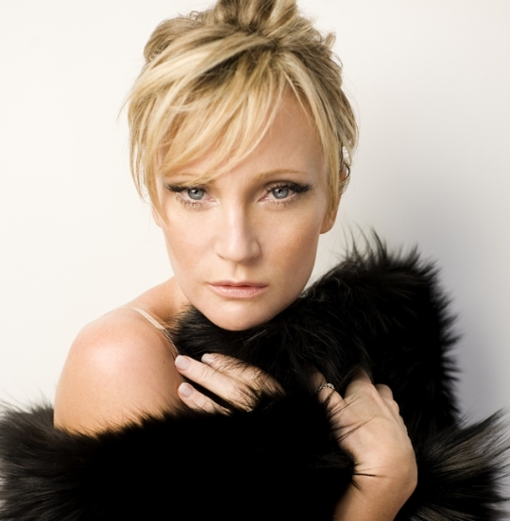
enfance
Patricia Kaas grandit à Stiring-Wendel, ville frontalière avec l'Allemagne. Elle est élevée dans une famille de sept enfants par une mère d'origine allemande, et un père « gueule noire » (mineur de fond dans les mines de charbon).

Slide 5
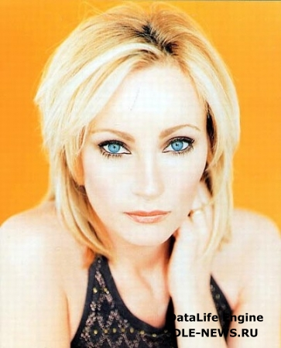
un départ dans la vie
Après avoir été engagée en 1979 — elle a alors 13 ans — dans un cabaret de Sarrebruck, le « Rumpelkammer Club » où, pendant sept ans, elle chante tous les samedis soirs, elle est finalement remarquée en 1985 par François Bernheim, qui se déplace en Allemagne à Francfort pour l'écouter chanter à une fête de la bière. En rentrant à Paris, il demande à sa complice Élisabeth Depardieu si elle ne veut pas co-produire le premier disque de Patricia avec lui. Elle accepte et Gérard Depardieu participe financièrement à ce premier enregistrement.

Slide 6
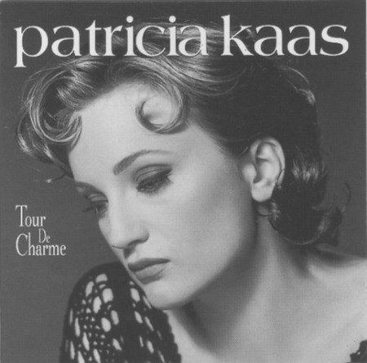
Carrière
Cependant, deux ans après François Bernheim présente Patricia Kaas à Didier Barbelivien qui lui offre Mademoiselle chante le blues, ressortie d'un tiroir pour l'occasion et qui avait été refusée dans un premier temps par Nicoletta, souhaitant quelques modifications du texte3. Ce titre paraît en avril 1987 et est récompensé par le prix Charles Cros. En décembre, elle monte pour la première fois sur la scène de l'Olympia, assurant la première partie de Julie Pietri. En novembre 1988 parait le premier album de Patricia Kaas, Mademoiselle chante..., qui rencontre un grand succès en France et en Allemagne, grâce à des tubes comme D'Allemagne, Mon mec à moi, Elle voulait jouer cabaret ou encore Quand Jimmy dit écrites par Bernheim/Barbelivien et qui lui valent le titre de Révélation de l'année aux Victoires de la musique.

Slide 7
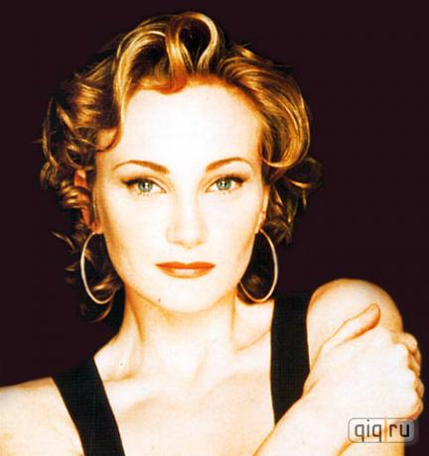
Ses deux albums suivants, Scène de vie et Je te dis vous, connaissent également un très grand succès (Je te dis vous atteignant même les 2,5 millions de copies dans le monde)4, portés par des titres comme Les Hommes qui passent, Entrer dans la lumière, écrites par Bernheim/Barbelivien et Il me dit que je suis belle (écrit par Jean-Jacques Goldman). Ses tournées la mènent aux quatre coins du globe. Durant l'été 1992, le ténor italien Luciano Pavarotti l'invite à un concert humanitaire à Modène. À partir de cette année-là, elle participe régulièrement aux concerts des Enfoirés.

Slide 8
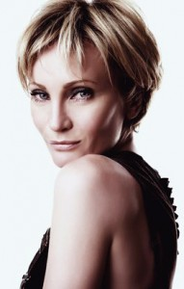
Après avoir enregistré un album en anglais (Café Noir, qui ne sortira jamais), elle tente à partir de 1997 de moderniser son image. Entourée de compositeurs à succès (Jean-Jacques Goldman pour Dans ma chair, ou encore Pascal Obispo pour l'album suivant, Le Mot de passe), sa popularité reste toujours aussi forte et ses concerts font toujours salle comble, malgré des ventes de disques en léger déclin : en France, Dans ma chair sera certifié disque double platine (porté par les singles Quand j'ai peur de tout et Je voudrais la connaître) et Le Mot de passe disque de platine (porté par Ma liberté contre la tienne ou encore Une fille de l'Est). En décembre 1998, elle enregistre Christmas in Vienna VI, avec le tenor Plácido Domingo. Les 25 et 27 juin 1999, elle est invitée par Michael Jackson à Séoul et à Munich, dans le cadre de deux grands concerts humanitaires, Michael Jackson & Friends.

Slide 9
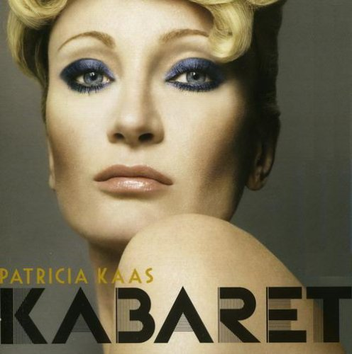
Les années 2000 seront plus difficiles avec notamment le semi-échec du film de Claude Lelouch, And now... Ladies and Gentlemen avec Jeremy Irons5, et les ventes moins importantes des albums Piano Bar (un album d'adaptations en anglais de chansons françaises) et Sexe fort (malgré des titres signés Goldman, Renaud, Cabrel et Obispo). Toutefois, les tournées internationales ayant suivi ces albums connurent, comme les précédentes, un très large succès : le Piano-Bar Tour s'est joué notamment aux États-Unis, réunissant 6000 personnes au Beacon Theater de New-York. En 2000, à l'occasion de la Fête de la Fédération, elle donne un concert dans le jardin du Luxembourg à Paris.

Slide 10
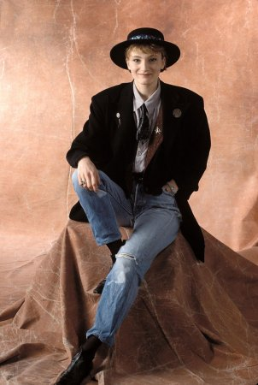
2009 marque le retour de Patricia Kaas sur le devant de la scène avec un nouvel album, Kabaret, en hommage aux années 1930.
La distribution de Kabaret s'est faite sous différents canaux. L'album est tout d'abord distribué en Russie, dans le cadre d'un partenariat avec la chaîne de magasins de cosmétiques L'Étoile : 500 000 exemplaires sont ainsi offerts aux clients de L'Étoile, ce qui vaudra à l'album un disque de diamant en Russie6. En France, la distribution est assurée dans un premier temps par le magasin en ligne Vente privée, au prix de 6 €7,8.

Slide 11
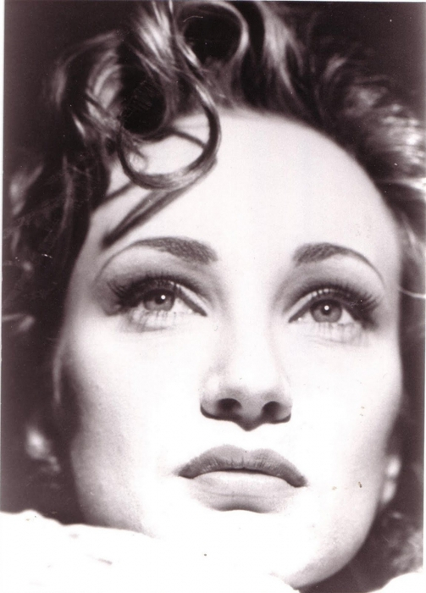
Durant cette période, Patricia Kaas change de maison de disques, et la distribution de l'album est assurée à la fois par Sony (son ancienne maison de disques) pour l'international, et par Universal pour la France. Selon son entourage, Kabaret aurait été certifié disque d'or en France début 2009, et se serait écoulé à 800 000 exemplaires dans le monde10,11. En réalité, l'album n'a jamais été certifié disque d'or (50 000 ventes) et n'a pas atteint les 35 000 ventes à l'export.
Une nouvelle tournée internationale a eu lieu, entre novembre 2008 et février 2010, en France et dans une vingtaine de pays.

Slide 12
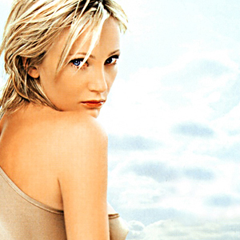
À la demande de France 3, elle est la représentante de la France au Concours de l'Eurovision, le 16 mai 2009 à Moscou, avec la chanson Et s'il fallait le faire. Malgré une prestation saluée et remarquée, elle termine 8e sur 25 avec 107 points (la meilleure place de la France depuis 2002). Elle a toutefois été récompensée du Prix artistique Marcel Bezençon de la meilleure prestation 2009.

Slide 13
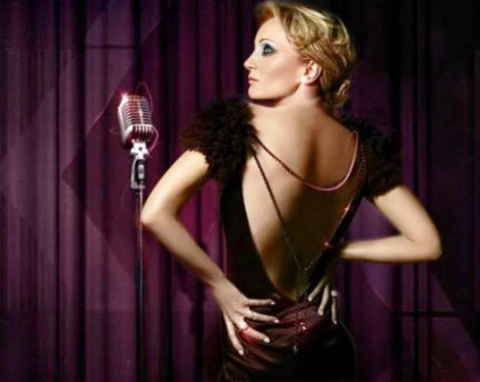
Au printemps 2011, Patricia Kaas publie sa première autobiographie, L'ombre de ma voix.
Son retour musical s'est effectué le 5 novembre 2012 via un album-hommage à Édith Piaf, Kaas chante Piaf, à l'occasion du 50e anniversaire de décès de la chanteuse. Cet album a été réalisé par Abel Korzeniowski avec le Royal Philarmonic Orchestra. Une tournée se déroulera dans une quarantaine de pays18 passant, entre autres, par le Royal Albert Hall de Londres, le Carnegie Hall de New York et l'Olympia à Paris.

